Slide 1

Elaboración de viñetas Fragmentación de producciones de práctica profesional
Dirección General para la Evaluación de Docentes y Directivos
Octubre 2018

Slide 2

Objetivos
Identificar qué son las viñetas de anclaje.
Reconocer los elementos clave para la elaboración de las viñetas de anclaje.
Conocer el proceso para realizar la clasificación de los fragmentos generados a partir de los proyectos de práctica profesional que serán de utilidad para el diseño de las viñetas.

Slide 3
Contenido
Viñetas
Fragmentación
Pasos para la fragmentación y clasificación.
Presentación de categorías y su descripción.
Ejemplo de clasificación de un proyecto.
Ejemplo de un ejercicio de clasificación.
¿Qué son y cuáles son sus características?
¿Cómo elaborar viñetas?
Ejemplos de viñetas.
Clasificación

Slide 4
Elaboración de viñetas

Slide 5
¿Qué son las viñetas?
Son una técnica de recolección de datos donde se presenta una descripción corta de situaciones que representan y simulan un hecho, evento o problema, de la experiencia cotidiana de los sustentantes.
El sustentante debe elegir la acción que más acerque a su práctica/opinión.
Se presenta la descripción de un contexto concreto para situar el concepto clave, aspecto o característica de interés a evaluar, en el que el sustentante se ve reflejado.
Son útiles para disminuir el efecto de la deseabilidad social y matizar el sesgo en las respuestas de los sustentantes, son especialmente útiles para indagar sobre temas sensibles o amenazantes para los sustentantes.
Las viñetas pueden presentarse en diferentes formatos, los más utilizados son una breve historia escrita; sin embargo, también se puede emplear un video o fotografía, imagen, tabla, etc.

Slide 6
¿Cómo elaborar viñetas?
a) Sobre la congruencia con el aspecto o característica a evaluar:
Deben corresponder con las especificaciones, y éstas a su vez con los indicadores.
Incluir aspectos de la práctica, a menudo relacionados con aquellos a los que se enfrenta el sustentante (validez de constructo) deben redactarse de tal forma que permitan recabar información sobre aquello que se pretende evaluar, considerando los indicadores y especificaciones.

Slide 7
¿Cómo elaborar viñetas?
b) Sobre el contenido de las viñetas:
Se requiere que los elaboradores de las viñetas tengan suficiente información de los diferentes contextos, considerando su diversidad.
Es necesario incluir elementos que son comunes a la práctica de cualquier sustentante, en cualquier nivel, modalidad o subsistema, y por el otro, tener presente aquellos aspectos que son particulares del nivel o tipo de servicio.
Considerar ejemplos concretos de comportamientos típicos sobre los cuales los sustentantes puedan verse reflejados y emitir un juicio u opinión.
Situaciones que mantengan el interés y estimulen la imaginación, ya que tienen la intención de provocar algún tipo de efecto.
Limitar la cantidad de conceptos involucrados en las descripciones, procurando que sean sucintas.

Slide 8
¿Cómo elaborar viñetas?
c) Sobre la redacción de las viñetas.
Se requiere utilizar el tiempo presente (el tiempo pasado solo para información histórica y los antecedentes).
Tener una estructura y estilo de redacción (de tipo descriptivo) similar en todas las viñetas.
Emplear términos comunes y fáciles de entender (lenguaje simple).
Las descripciones no deben ser demasiado complejas. Más de tres cambios en una línea de la secuencia, a menudo es demasiado confuso para que los participantes recuerden la información.
Tienen que ser concisas, pues de lo contrario es poco probable que un sustentante las lea detenidamente.
Ser lo más neutro posible con respecto a los factores culturales y socio-económicos de los sustentantes.
Estar balanceadas en género y edad de los sujetos implicados en la situación.
Evitar “pistas falsas”, “cortinas de humo”, o detalles engañosos.

Slide 9
¿Cómo elaborar viñetas?
d) Sobre las opciones de respuesta.
Se recomiendan cuatro alternativas de respuesta que representen una solución de la situación planteada en la viñeta.
Deben constituir diferentes maneras de resolver la misma situación, en cada opción se considera un nivel o grado de realización de la acción que atiende la situación o característica evaluada.
Cada opción de respuesta se jerarquiza en cuanto a la solución más adecuada para resolver el problema escenificado.

Slide 10
Ejemplos

Slide 11
PISA 2012
Indica qué tan de acuerdo estás con cada una de los siguientes enunciados sobre cómo la profesora Martínez mantiene el control de su clase.
Nivel | Oración | Totalmente en desacuerdo | En desacuerdo | De acuerdo | Totalmente de acuerdo
Nivel bajo | Los estudiantes de la profesora Martínez frecuentemente la interrumpen mientras da la clase. Como resultado, ella siempre llega 5 minutos tarde al salón.
Nivel medio | Los estudiantes de la profesora Martínez frecuentemente la interrumpen mientras da la clase. Ella siempre llega 5 minutos antes al salón.
Nivel alto | Los estudiantes de la profesora Martínez son tranquilos y ordenados. Ella siempre llega a tiempo al salón.

Slide 12
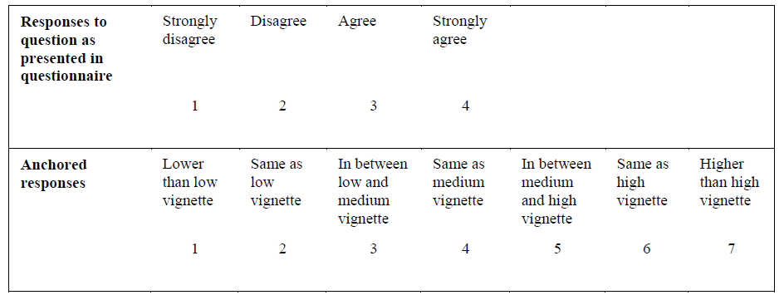
Valores posibles para un ítem original vs para una viñeta

Slide 13
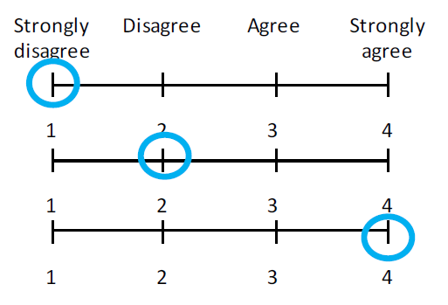
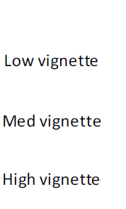
Puntuación basada en las viñetas para tres estudiantes hipotéticos

Slide 14
Encuesta Nacional sobre Práctica educativa y Trayectoria profesional - INEE
¿Cuál de los siguientes enunciados refleja la forma en que usted planearía sus clases considerando la presencia de alumnos con barreras para el aprendizaje y la participación (BAP)? Marque solamente una opción.
 | Diseñaría actividades colectivas para que todos los alumnos aprendieran a su propio ritmo
 | Seleccionaría actividades específicas para que los alumnos con BAP trabajaran de forma independiente al grupo
 | Integraría estrategias para solicitar apoyo de USAER o UDEEI.
 | Propondría las mismas actividades para todo el grupo

Slide 15
Encuesta Nacional sobre Práctica educativa y Trayectoria profesional - INEE
Un docente pidió a sus alumnos traer un conjunto de materiales para el día siguiente, con los cuales se realizaría una actividad. Al llegar al salón de clases, observa que la mayoría no trajo el material solicitado. ¿Cuál de las siguientes acciones recomienda utilizar como punto de partida para atender esta situación?
 | Cambiar de actividad y omitir la planeada.
 | Trabajar con los alumnos que llevaron el material, y a los otros asignarles otra actividad.
 | Poner a los alumnos a trabajar en equipo para que compartan el material.
 | Trabajar con otros materiales disponibles en la escuela.

Slide 16
Ejemplo para evaluar la retroalimentación del docente
Lee las siguientes situaciones sobre el profesor Ricardo y elije aquella que más se asemeje a la forma en la que tu profesor(a) de matemáticas retroalimenta el trabajo de los y las estudiantes.
El profesor Ricardo nunca devuelve con calificaciones las tareas que deja a sus alumnos.
El profesor Ricardo devuelve a sus alumnos la tarea de la semana anterior con la calificación, marcando los aciertos y errores.
El profesor Ricardo devuelve a sus alumnos la tarea, y les pone anotaciones de felicitación cuando lo hicieron bien, o los alienta a hacer un mejor esfuerzo.
El profesor Ricardo devuelve a sus alumnos la tarea, y le especifica a cada alumno qué fue lo que hizo bien y recomienda cómo mejorar en las áreas que le falta por mejorar.

Slide 17
Instrumento Viñetas de Evaluación Docente (IVED)
Estimado profesor:
A continuación encontrarás una serie de situaciones cotidianas que se presentan en el salón de clases y durante tu vida profesional como docente, te pedimos que por favor nos indiques la forma en que TÚ resolverías cada una de ellas, colocando el número 1 a la opción de respuesta que utilizarías en primer lugar, el número 2 a la segunda y así sucesivamente hasta ordenar las cuatro alternativas que tienes para resolver cada situación. Gracias por tu colaboración.
Tuviste que faltar a dos clases por una causa de fuerza mayor, tú:
___ En cuanto regresas te pones de acuerdo con los alumnos para reponer esas dos clases.
___ Decides acelerar un poco el ritmo del curso para cubrir el material que ha quedado
pendiente en las clases que están programadas.
___ Pides a tus alumnos que revisen el material de esas dos clases por su cuenta, ya que para ti
es importante que los alumnos puedan hacerse cargo de su propio proceso de aprendizaje.
___Te concentras únicamente en los aspectos relevantes de esos temas, los expones, y sigues
adelante con tu curso.

Slide 18
Clasificación de casos

Slide 19
Clasificación
Identificación
Planeación
Intervención
Evaluación
Reflexión/Análisis
Dimensiones GEyA
Nivel educativo
Tipo de servicio
Región
Proceso de evaluación
Figura
Nivel de desempeño
Dimensiones Gestión escolar
Pedagógica
Organizacional
Comunitaria
Administrativa
Etc…

Slide 20
Clasificación de GEyA
Atributo | Catálogo | Descripción
Nivel educativo | Preescolar | Nivel educativo al que pertenece el proyecto de práctica profesional.
 | Primaria
 | Secundaria
 | Media Superior
Tipo de servicio | General, técnica, telesecundaria
Región | Noroeste | De acuerdo con la clasificación de mesoregiones de México.
 | Noreste
 | Centro país
 | Centro occidente
 | Sureste
Proceso de evaluación | Ingreso | Proceso de evaluación para el que se elaboró el proyecto.
 | Desempeño
 | Promoción
Figura | Docente | Figura educativa que elabora el proyecto.
 | Docente
 | Director
 | Asesor técnico pedagógico
 | Supervisor
Nivel de desempeño | Insuficiente | Calificación obtenida en la elaboración del proyecto.
 | Suficiente
 | Bueno
 | Destacado

Slide 21
Atributos | Catálogo | Descripción de la categoría
Disciplina | Educación especial. Secundaria | Nombre de la disciplina curricular que describe en el proyecto (p.e. Ciencias, Matemáticas, Español, Geografía)
 | Educación física. Secundaria
 | Educación secundaria. Artes. Artes visuales
 | Educación secundaria. Artes. Danza
 | Educación secundaria. Artes. Música
 | Educación secundaria. Artes. Teatro
 | Educación secundaria. Ciencias i (énfasis en biología)
 | Educación secundaria. Ciencias ii (énfasis en física)
 | Educación secundaria. Ciencias iii (énfasis en química)
 | Educación secundaria. Español
 | Educación secundaria. Formación cívica y ética
 | Educación secundaria. Geografía
 | Educación secundaria. Historia
 | Educación secundaria. Inglés
 | Educación secundaria. Matemáticas
 | Educación secundaria. Telesecundaria
ID |  | Clave de identificación del caso
Descripción
Palabras clave

Slide 22
Atributo | Categoría | Descripción
Planificación didáctica | Contexto interno | Identificación de las características familiares, socioculturales de los alumnos, intereses y necesidades, que utiliza para su planeación de actividades.
 | Contexto externo | Identificación de las características socioculturales donde se encuentra inmersa la escuela (comunidad).
 | Recursos curriculares | Uso de recursos curriculares que emplea para su planificación didáctica.
 | Recursos normativos | Uso de recursos normativos que emplea para su planificación didáctica.
Intervención | Estrategias didácticas | Uso de estrategias didácticas para la enseñanza (p.e. juegos, experimentos, exposición, proyectos, solución de problemas).
 | Recursos didácticos | Uso de recursos didácticos para la enseñanza (p.e. sala de cómputo, materiales de laboratorio, fichas, lecturas específicas, videos).
 | Actividades contextuadas | Actividades de aprendizaje donde se vincula el contexto con los contenidos y habilidades de aprendizaje.
 | Seguimiento y apoyo | Acciones el docente menciona que realizó para dar seguimiento y/o apoyo a los estudiantes durante las actividades.
 | Diversificación de actividades | Implementación de diferentes tipos de actividades para que los alumnos aprendan según intereses y necesidades.
 | Gestión del tiempo | Descripción de cómo distribuye el tiempo de las actividades a realizar.

Slide 23
Atributo | Categoría | Descripción
Evaluación del aprendizaje | Estrategias de evaluación | Mecanismos que emplea para evaluar los aprendizajes de los estudiantes (p.e. co-evaluación, autoevaluación).
 | Instrumentos de evaluación | Herramientas que emplea para evaluar a los estudiantes (escalas o tests, exámenes, portafolio, diarios, lista de cotejo, guía de observación, etc).
 | Evaluación diagnóstica | Referencia de la etapa en la que realiza la evaluación para identificar saberes previos, u otro tipo de información previa (como estilos de aprendizaje)
 | Evaluación formativa | Referencia de la etapa que se realiza durante la realización de una actividad de aprendizaje para evaluar el progreso de los estudiantes.
 | Evaluación sumativa | Referencia de la etapa que se realiza al cierre de una actividad de aprendizaje donde que se desea conocer el logro de los aprendizaje de los estudiante.
 | Retroalimentación | Formas de retroalimentación a los estudiantes sobre su aprendizaje/desempeño.
Análisis de la práctica | Referentes para el análisis | Recursos que el docente utiliza para analizar su práctica docente
 | Retos en la elaboración de la planeación | Identificación de retos en la elaboración de su planeación didáctica
 | Retos en la intervención | Identificación de retos durante su intervención
 | Retos en la evaluación del aprendizaje | Identificación de retos en la evaluación de los aprendizajes de sus estudiantes.
 | Necesidades de formación | Identificación de necesidades de formación sobre su práctica docente.

Slide 24
Clasificación de Gestión Escolar
Pedagógica
Dimensiones
Organizacional
Comunitaria
Administrativa

Slide 25

Atributo | Categoría | Descripción
Pedagógica | Acciones escolares de apoyo para la permanencia y aprendizaje de los estudiantes en el nivel | Existencia de tipo de acciones de acompañamiento
 |  | Percepción de utilidad de las diferentes acciones de acompañamiento para los estudiantes
 |  | Existencia de estrategias escolares para asegurar la atención focalizada a diferentes situaciones problemáticas
 | Trabajo colaborativo | Existencia del trabajo colaborativo docente
 |  | Contenido que guía el trabajo colaborativo docente
 | Acompañamiento interno y externo al docente | Valoración de la utilidad del tipo de acompañamiento que recibe el docente por parte del director o de un par
 |  | Valoración de la utilidad del tipo de acompañamiento que recibe el docente por parte de la mesoestructura
 |  | Acciones para evaluar el trabajo docente con fines de mejora
 | Acompañamiento externo al director | Valoración de la utilidad del tipo de acompañamiento que recibe el director
Administrativa | Días que cierra la escuela | Motivos por los que cierra la escuela
 |  | Estrategias para recuperar el tiempo cuando cierra la escuela
 | Ausentismo docente | Estrategias para atender a los grupos cuando faltan los docentes
Organizacional | Estrategias para promover la participación de toda la comunidad escolar | Existencia de acciones de promoción para que participe la comunidad escolar (Docentes, directores, padres de familia y personal de apoyo o administrativo)
Comunitaria | Instancias con las que se vincula la escuela | Existencia de vínculos de la escuela con otros actores e instituciones

Slide 26
Pasos para la clasificación
Tener el proyecto de enseñanza categorizado en WORD.
Clasificar los fragmentos del proyecto de cada una de las categorías en la hoja EXCEL.
Leer el caso completo y añadir comentarios sobre su posible clasificación
Clasificarlo de acuerdo con su atributo y categoría en una hoja de EXCEL

Slide 27
Ejemplo de clasificación

Slide 28
Cronograma
 | Octubre |  |  |  |  |  |  |  | Noviembre |  |  |  |  |  |  |  |  |  |  |  |  |  |  |  |  |  |  |  |  |  |  |  |  |  | Dic
 | 23 | 24 | 25 | 26 |  | 29 | 30 | 31 | 1 | 2 |  | 5 | 6 | 7 | 8 | 9 |  | 12 | 13 | 14 | 15 | 16 |  | 19 | 20 | 21 | 22 | 23 |  | 26 | 27 | 28 | 29 | 30 |  | 3 | 4
Clasificación de fragmentos de los proyectos de práctica profesional Montar en la plataforma
Elaboración de especificaciones
Capacitación para la elaboración de reactivos (orientaciones generales)
Elaboración de reactivos
Revisión de reactivos coordinadores Ensamble de las versiones
Revisión de reactivos Directoras de Área
Revisión de reactivos CONTE

Slide 29
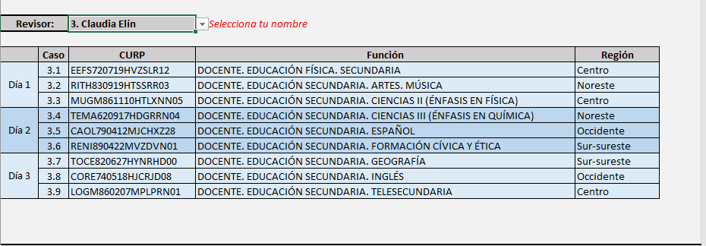
Asignación de casos

Slide 30

¿Dudas o comentarios?

